Slide 1
动态路由协议 RIP

Slide 2

路由复习
R1上配置了到R2 loopback的静态路由，R2未配置任何路由
ip route 192.168.2.0 255.255.255.0 loopback0
R1的Fa0/1接口可以ping通R2的F0/1接口？
R1的Fa0/1接口可以ping通R2的环回接口？
R1的环回接口可以ping通R2的F0/1接口？
R1的环回接口可以ping通R2的环回接口？
Notes:
前1个

Slide 3
路由复习
R1上配置了到R2 loopback的静态路由，R2未配置任何路由
ip route 192.168.2.0 255.255.255.0 10.0.0.2
R1的Fa0/1接口可以ping通R2的F0/1接口？
R1的Fa0/1接口可以ping通R2的环回接口？
R1的环回接口可以ping通R2的F0/1接口？
R1的环回接口可以ping通R2的环回接口？
Notes:
前两个

Slide 4

动态路由案例
R1
rip 1
undo summary
version 2
network 10.0.0.0
network 172.16.0.0
R3
rip 1
undo summary
version 2
network 10.0.0.0
network 192.168.1.0
R2
rip 1
undo summary
version 2
network 10.0.0.0
在路由器R1上以Loopback 0接口为源，ping路由器R3的Loopback 0接口？
172.16.1.1----> 192.168.1.1
ping -a 172.16.1.1 192.168.1.1

Slide 5
问题
为什么管理员在配置动态路由协议时，必须告诉一台路由器它自己的直连网络呢？
为什么告诉一台路由器它自己直连的网络，它就能够和远端非直连的网络建立通信呢？

Slide 6
动态路由协议
动态路由：“一台路由器通过其他路由器了解到的路径信息”
动态路由协议就是“让一台路由器通过其他路由器了解路径信息，并将自己的路径信息告诉给其他路由器的协议”
动态路由协议就是路由器之间分享路径信息的协议。

Slide 7
静态路由vs动态路由
静态路由是“路由器通过管理员了解到的路径”
动态路由协议不再是告诉路由器去往某个网络的路径了，而变成了“告诉路由器要与其他（使用这个协议的）路由器分享哪些自己的网络”
不同的动态路由协议，它们的区别常常是采用了不同的路由信息分享规则，而这个规则就称为路由算法
Notes:
自媒体 分享

Slide 8
动态路由算法的工作
向其他路由器传输路由信息；
接收其他路由器传输过来的路由信息；
根据路由信息计算出去往各个目的网络的最优路径并生成路由表；
对网络拓扑的变化及时作出响应，更新路由表并把拓扑变化信息宣告给其他路由器

Slide 9
动态路由协议的分类
根据计算最优路径的方式，动态路由协议可以粗略地分为距离矢量和链路状态两类
地图规划线路---最优问题
路由协议，它们定义路径的“优”和“劣”是通过比较一个叫做metric的值来实现的。这个值经常被翻译成“度量”，metric值越大，这条路就越“劣”，越小则越“优”。
跳数；带宽；负载；时延；可靠性。

Slide 10
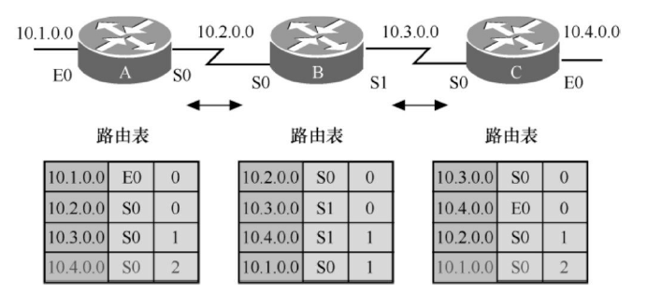
距离矢量路由协议（ Distance Vector ）
几何中的坐标---角度、距离确定唯一坐标
距离矢量型路由协议，就是通过方向和距离确定一个网络的位置
距离矢量路由协议获得的方向和距离，是从其他相邻路由器那里获取到的
每条路由信息中均包含目的网络、方向与距离三项
信息
Notes:
以路由器A的路由表为例，第一条路由表示，10.1.0.0这个网络可
以通过E0接口到达，距离为0，换句话说这个网络是E0口直连的网络，
因此这条路由也就是路由器A的直连路由（路由表中的代码应为C）。
同理，第二条路由表示10.2.0.0是S0口的直连网络。而第三条路由则表
示网络10.3.0.0在S0的方向，且与S0接口相隔了一跳的设备；而10.4.0.0
也在同一方向，却与 S0 接口相隔两跳。显然，这两条路由就是通过距
离矢量路由协议从其他路由器（也就是路由器B）那里学习到的路由信
息。
10.4.0.0 路由当然是因为路由器
C 在这个距离矢量型动态路由协议中分享（行话“宣告”）了10.4.0.0这条
路由，于是路由器B也就获得（行话“学习”）了这条路由。鉴于这条路
由是路由器C以距离0通告给路由器B的路由信息（也就是说，该网络是
路由器C的直连网络），因此路由器B会将这条路由的跳数加1，保存在
路由表中。以此类推，在路由器A接收到路由器B分享的这条路由时，
它发现这条路由距离路由器B有1跳的距离，因此路由器A在此基础上再
加上自己到路由器B这一跳，以距离2跳将这条路由保存在了自己的路由
表中。同时，路由器认定的“方向”也就是接收到路由信息的那个接口。
同理，因为路由器B在这个动态路由协议中分享了网络10.3.0.0的信息，
因此路由器A也就了解了这个网络的信息，并且知道那个网络与自己之
间的距离（跳数）为1跳。
，路由器是从其他路由器那里获得非直连网络的路由信息
的。此外，路由器每经过特定的时间周期，就会向其他路由器发送一次
自己的路由表（当然，不同动态路由协议选择的发送方式也不尽相
同）。而当网络中所有的路由器，都通过动态路由协议获取到了各个路
由器分享的全部路由信息，就称这个网络实现了“收敛”。

Slide 11
距离矢量路由协议（ Distance Vector ）
特征
采用周期性的完全更新(发送整个路由表)和触发更新结合的路由更新方式
采用广播的方式进行路由更新（RIPv2采用的是组播）
DV的路由协议有RIPv1，RIPv2，IGRP
EIGRP和BGP属于高级的DV协议，他们学习路径的方式更多的趋近于DV，但是他们具备很多LS的特征（比如触发更新，组播更新等）

Slide 12
RIP路由协议概述
RIP是距离矢量路由协议
v1、v2
优先级 100
使用跳数（hop）作为度量值（metric）来衡量路径的优劣，取值范围0-15，16跳表示路由不可达。
定期更新（30s）、全路由表更新、协议收敛慢。
RIP 说：“不管路宽路窄，途径城市少的路就是好路”。

Slide 13
RIP路由协议概述
UDP 520
RIP定义了2种信息类型：Request message(请求信息)和Response message(应答信息)
请求信息是用来向邻居请求发送一个update(更新),应答信息运载着这个被请求的update。
在刚启动的时候，RIP从启用了RIP的接口上向外广播请求信息,接下来RIP进程进入一个循环状态：监听来自其他路由器的请求信息和应答信息，当邻居收到请求信息后，就发送应答信息给这个发出请求信息的路由器。
在RIP启动之后，平均每30秒，启用了RIP的接口会发送应答信息(也就是update)，这个update包含了路由器完整的路由表。

Slide 14
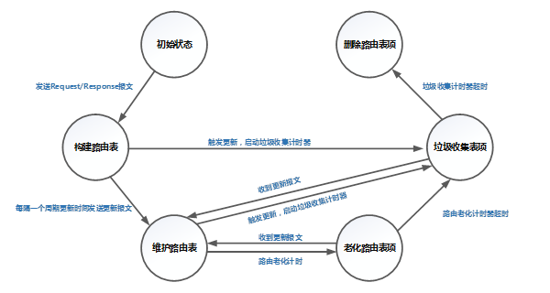
RIP工作过程
RIP的工作过程分为6个状态
初始状态
构建路由表
维护路由表
老化路由表项
垃圾收集表项
删除路由表项
Notes:
初始状态：在RIP进程初启动时，RIP进程会在被宣告的接口上发送request和response报文， 交互邻居之间的路由信息；
构建路由表：在收集了邻居邻居的路由信息后，开始根据路由更新计算条目；
维护路由表：路由表初始完成后，开始对每条路由单独启动一个周期更新计时器，在一个周期发送一次路由更新，同时根据收到的周期更新和触发更新进行路由信息的更新和老化。比如在收到一条路由条目的路由更新后（非16跳），要重置此路由的老化计时器。
老化路由表项：如果在一个老化计时器的时间内仍然没有收到来自邻居的路由更新，这条路由条目会被置为16跳不可达，并且启动垃圾收集计时器；
垃圾收集表项：在垃圾收集计时器超时之前，路由器会在网络中发送此路由cost值=16跳的不可达信息，清除网络中的错误路由信息；
删除路由表项：当垃圾收集计时器超时后，此条目的路由信息会被从RIP database中完全删除。

Slide 15
RIP定时器
三种定时器
更新定时器 update timer
无效定时器 invalid timer
垃圾收集定时器 garbage collection timer
保持时间定时器（思科私有）
发送路由更新
路由无效
删除路由
0s
30s
180s
120s

Slide 16
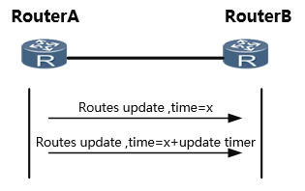
RIP定时器
更新定时器
RIP使用周期更新计时器来控制发送路由周期更新的频率，默认值是30s

Slide 17
RIP定时器
无效定时器
RIP针对每一条添加添加到RIP路由表的条目使用路由老化计时器来老化没有及时更新的路由信息，在老化计时器超时后将路由的cost值修改为16，标注为不可达，但是此路由信息仍然保留在RIP Database中，默认180s
垃圾收集定时器
RIP通过垃圾收集计时器，在网络中持续发送无效路由的16跳不可达路由信息，用于清除RIP网络中错误的路由信息，默认120s
新的路由信息，先存数据库，若可达且最优则复制进路由表，以后30秒更新；超180秒，路由表里删除；再过120秒，数据库里删除。若恢复，重新更新。

Slide 18
RIP工作原理(1)
首先学习到的是直连路由
.1
.2
.1
.2
10.0.0.0
R1
20.0.0.0
R2
30.0.0.0
R3
40.0.0.0
Routing Table
 | NET | Next hop | Metric
C | 10.0.0.0 |  | 0
C | 20.0.0.0 |  | 0
Routing Table
 | NET | Next hop | Metric
C | 20.0.0.0 |  | 0
C | 30.0.0.0 |  | 0
Routing Table
 | NET | Next hop | Metric
C | 30.0.0.0 |  | 0
C | 40.0.0.0 |  | 0

Slide 19
RIP工作原理(2)
当路由器的更新周期30s到了时候，会向邻居发送路由表（全部）
.1
.2
.1
.2
10.0.0.0
R1
20.0.0.0
R2
30.0.0.0
R3
40.0.0.0
Routing Table
 | NET | Next hop | Metric
C | 10.0.0.0 |  | 0
C | 20.0.0.0 |  | 0
Routing Table
 | NET | Next hop | Metric
C | 20.0.0.0 |  | 0
C | 30.0.0.0 |  | 0
Routing Table
 | NET | Next hop | Metric
C | 30.0.0.0 |  | 0
C | 40.0.0.0 |  | 0
R 30.0.0.0 20.0.0.2 1
R 10.0.0.0 20.0.0.1 1
R 20.0.0.0 30.0.0.1 1
R 40.0.0.0 30.0.0.2 1

Slide 20
RIP工作原理(3)
再过30s，路由器的第二个更新周期到了，再次发送路由表
.1
.2
.1
.2
R1
R2
R3
10.0.0.0
20.0.0.0
30.0.0.0
40.0.0.0
Routing Table
 | NET | Next hop | Metric
C | 10.0.0.0 |  | 0
C | 20.0.0.0 |  | 0
Routing Table
 | NET | Next hop | Metric
C | 20.0.0.0 |  | 0
C | 30.0.0.0 |  | 0
Routing Table
 | NET | Next hop | Metric
C | 30.0.0.0 |  | 0
C | 40.0.0.0 |  | 0
R 30.0.0.0 20.0.0.2 1
R 10.0.0.0 20.0.0.1 1
R 20.0.0.0 30.0.0.1 1
R 40.0.0.0 20.0.0.2 2
R 40.0.0.0 30.0.0.2 1
R 10.0.0.0 30.0.0.1 2

Slide 21
RIP工作原理(4)
收敛
经过一系列路由更新，网络中的每个路由器都具有一张完整的路由表的过程，称为收敛
从网络拓扑发生变化到网络中所有路由器都学习到这个变化的时间，称为收敛时间
此时，网络中的所有路由器都含有同样的路由表

Slide 22
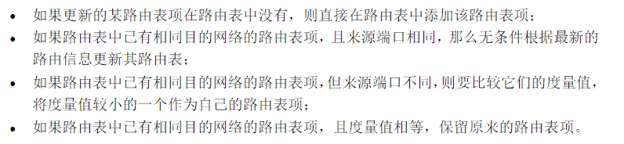
RIP路由的更新

Slide 23
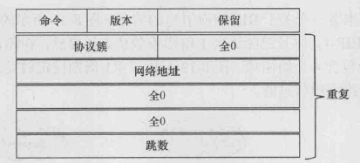
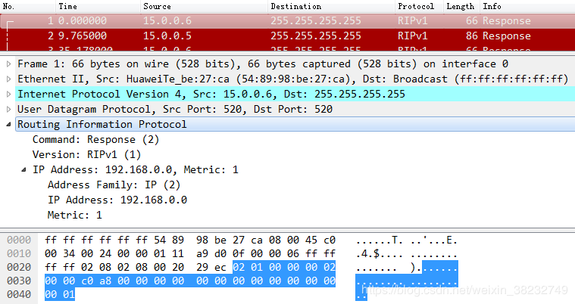
RIPv1的数据包格式
命令：标识是一个请求信息，还是一个响应信息，1请求、2响应；
版本：标明RIPv1消息，还是RIPv2消息
协议簇：TCP/IP 2;
网络地址 跳数；
重复次数，最大重复24次，最大携带25条路由信息。

Slide 24
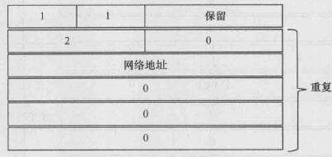
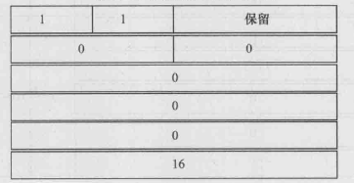
请求报文
指定某条路由 全部路由

Slide 25
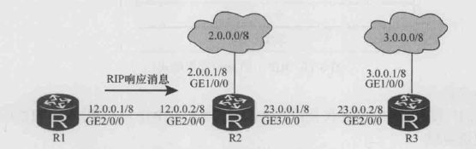
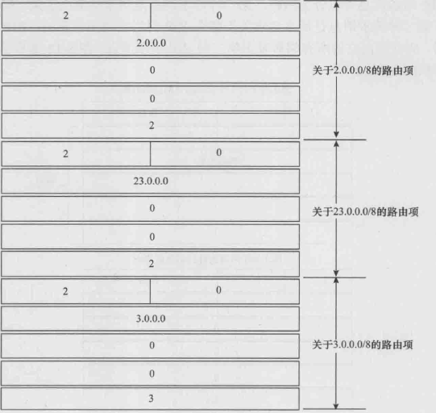
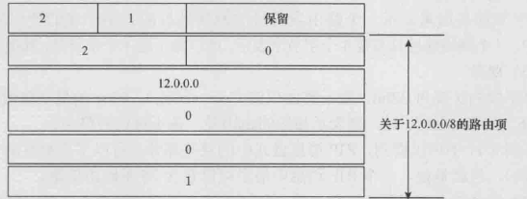
响应报文

Slide 26
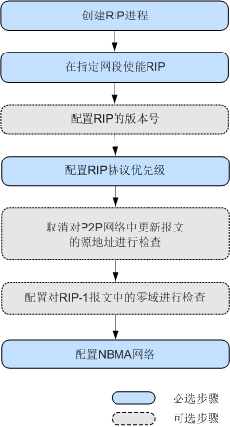
RIP配置流程
执行命令rip [ process-id ]，创建RIP进程并进入RIP视图
执行命令network network-address，在指定网段使能RIP
执行命令version version-num，指定全局RIP版本
执行命令preference [ route-policy route-policy-name ] preference，设置RIP协议的优先级
执行命令peer ip-address，配置NBMA网络中的RIP邻居
使用display rip [ process-id | vpn-instance vpn-instance-name ]命令查看RIP的当前运行状态及配置信息
使用display rip process-id route命令查看RIP路由

Slide 27
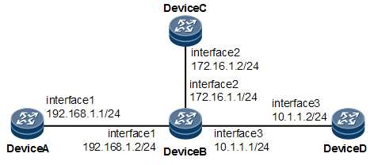
RIP V1配置实例
[~DeviceA] rip
[*DeviceA-rip-1] network 192.168.1.0
[~DeviceB] rip
[*DeviceB-rip-1] network 192.168.1.0
[*DeviceB-rip-1] network 172.16.0.0
[*DeviceB-rip-1] network 10.0.0.0
[~DeviceC] rip
[*DeviceC-rip-1] network 172.16.0.0
[~DeviceD] rip
[*DeviceD-rip-1] network 10.0.0.0
[~DeviceA] display rip 1 route
Destination/Mask Nexthop Cost Tag Flags Sec
10.0.0.0/8 192.168.1.2 1 0 RA 14
172.16.0.0/16 192.168.1.2 1 0 RA 14
192.168.1.0/24 192.168.1.2 1 0 RA 14

Slide 28
RIP V1的问题
不连续子网的问题？
.1
.2
.1
.2
10.1.1.0/24
R1
192.168.1.0
R2
192.168.2.0
R3
10.1.2.0/24
10.1.1.0
10.1.2.0
路由汇总－与划分子网相反的过程
Routing Table
NET | Next hop | Metric
10.0.0.0/8 | 192.168.1.1 | 1
10.0.0.0/8 | 192.168.2.2 | 1

Slide 29
RIP V2版本
RIP v1
发送路由更新时不携带子网掩码，属于有类路由协议
发送路由更新时，目标地址为广播地址：255.255.255.255
不支持认证
RIP v2
发送路由更新时携带子网掩码，属于无类路由协议
发送路由更新时，目标地址为组播地址：224.0.0.9
支持MD5或纯文本认证

Slide 30
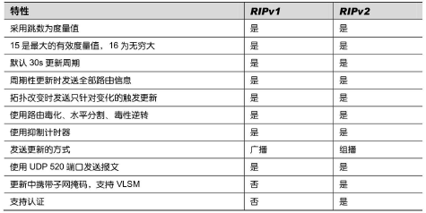
RIP V1和V2的对比

Slide 31
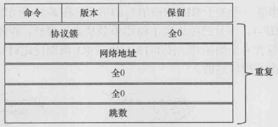
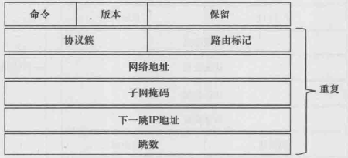
RIP V2的数据包格式
RIP V1
RIP V2

Slide 32
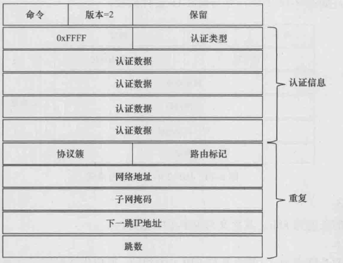
RIP V2认证
明文(plain text)认证方式
MD5(Message Digest 5)密文认证方式
接口配置模式：
rip authentication-mode md5 usual cipher Huawei
rip authentication-mode simple huawei
链路之间的认证模式必须是同一种模式，否则无法接收到路由信息

Slide 33
RIP 环路问题
10.1.0.0
10.2.0.0
10.3.0.0
10.4.0.0
E0
A
S0
S0
B
S1
S0
C
E0
Routing Table
Routing Table
Routing Table
10.1.0.0
E0
0
10.2.0.0
S0
0
10.3.0.0
S0
0
10.2.0.0
S0
0
10.3.0.0
S1
0
10.4.0.0
E0
0
10.3.0.0
S0
1
10.4.0.0
S1
1
10.2.0.0
S0
1
10.4.0.0
S0
2
10.1.0.0
S0
1
10.1.0.0
S0
2

Slide 34
RIP 环路问题
缓慢的收敛容易造成路由信息的不一致
10.1.0.0
10.2.0.0
10.3.0.0
10.4.0.0
X
E0
A
S0
S0
B
S1
S0
C
E0
Routing Table
Routing Table
Routing Table
10.1.0.0
E0
0
10.2.0.0
S0
0
10.3.0.0
S0
0
10.2.0.0
S0
0
10.3.0.0
S1
0
10.4.0.0
E0
DOWN
10.3.0.0
S0
1
10.4.0.0
S1
1
10.2.0.0
S0
1
10.4.0.0
S0
2
10.1.0.0
S0
1
10.1.0.0
S0
2

Slide 35
RIP 环路问题
路由器C 推断到达10.4.0.0 网络的最好路径是通过路由器B
10.1.0.0
10.2.0.0
10.3.0.0
10.4.0.0
X
E0
A
S0
S0
B
S1
S0
C
E0
Routing Table
Routing Table
Routing Table
10.1.0.0
E0
0
10.2.0.0
S0
0
10.3.0.0
S0
0
10.2.0.0
S0
0
10.3.0.0
S1
0
10.4.0.0
S0
2
10.3.0.0
S0
1
10.4.0.0
S1
1
10.2.0.0
S0
1
10.4.0.0
S0
2
10.1.0.0
S0
1
10.1.0.0
S0
2

Slide 36
RIP 环路问题
路由器 A 根据错误的信息升级它的路由表
10.1.0.0
10.2.0.0
10.3.0.0
10.4.0.0
X
E0
A
S0
S0
B
S1
S0
C
E0
Routing Table
Routing Table
Routing Table
10.1.0.0
E0
0
10.2.0.0
S0
0
10.3.0.0
S0
0
10.2.0.0
S0
0
10.3.0.0
S1
0
10.4.0.0
S0
2
10.3.0.0
S0
1
10.4.0.0
S1
3
10.2.0.0
S0
1
10.4.0.0
S0
4
10.1.0.0
S0
1
10.1.0.0
S0
2

Slide 37
RIP 环路问题
无限计数
10.1.0.0
10.2.0.0
10.3.0.0
10.4.0.0
X
E0
A
S0
S0
B
S1
S0
C
E0
Routing Table
Routing Table
Routing Table
10.1.0.0
E0
0
10.2.0.0
S0
0
10.3.0.0
S0
0
10.2.0.0
S0
0
10.3.0.0
S1
0
10.4.0.0
S0
4
10.3.0.0
S0
1
10.4.0.0
S1
5
10.2.0.0
S0
1
10.4.0.0
S0
6
10.1.0.0
S0
1
10.1.0.0
S0
2

Slide 38
RIP 环路问题
导致环路现象
10.1.0.0
10.2.0.0
10.3.0.0
10.4.0.0
X
E0
A
S0
S0
B
S1
S0
C
E0
Routing Table
Routing Table
Routing Table
10.1.0.0
E0
0
10.2.0.0
S0
0
10.3.0.0
S0
0
10.2.0.0
S0
0
10.3.0.0
S1
0
10.4.0.0
S0
4
10.3.0.0
S0
1
10.4.0.0
S1
5
10.2.0.0
S0
1
10.4.0.0
S0
6
10.1.0.0
S0
1
10.1.0.0
S0
2
A发出到10.4.0.0的数据包

Slide 39
RIP 解决环路的方法
水平分割
毒性逆转
触发更新
保持失效定时器
最大跳数（终极武器）

Slide 40
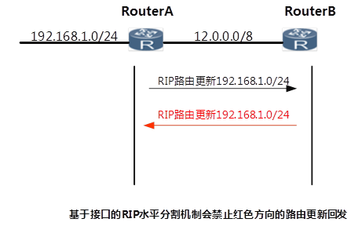
RIP 解决环路的方法
水平分割
不会接收到由自身传达出去的路由信息

Slide 41
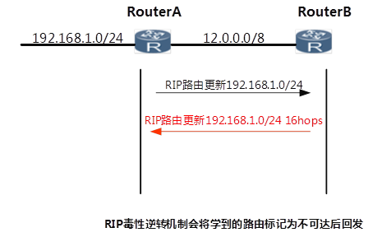
RIP 解决环路的方法
毒性逆转
反转毒杀可以超越水平分割

Slide 42
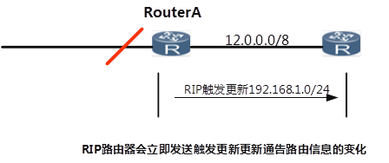
RIP 解决环路的方法
触发更新
当路由表发生变化时路由器立即发送更新信息

Slide 43
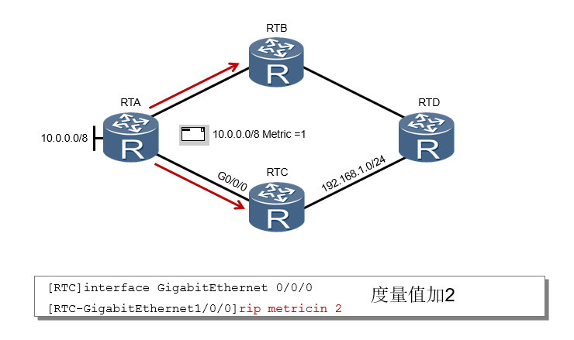
RIP配置-Metricin
在RIP网络中，命令rip metricin <metric value>用于修改接口上应用的度量值（注意：该命令所指定的度量值会与当前路由的度量值相加）
当路由器的一个接口收到路由时，路由器会首先将接口的附加度量值增加到该路由上，然后将路由加入路由表中。
Notes:
本示例中，RTA发送的10.0.0.0/8路由条目的度量值为1，由于在RTC的GigabitEthernet0/0/0接口上配置了rip metricin 2，所以当路由到达RTC的接口时，RTC会将该路由条目的度量值加2，最后该路由的度量值为3。

Slide 44
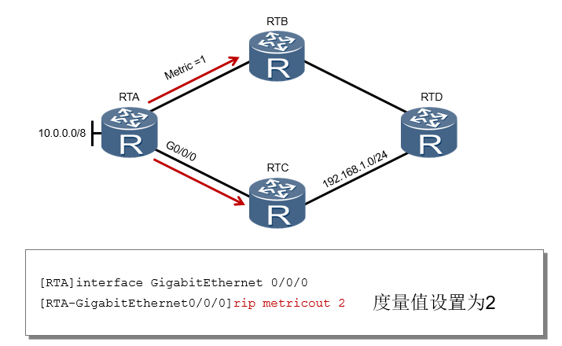
RIP配置-Metricout
命令rip metricout用于路由器在通告RIP路由时修改路由的度量值。
一般情况下，在将路由表项转发到下一跳之前，RIP会将度量值加1。如果配置了rip metricout命令，则只应用命令中配置的度量值。
当路由器发布一条路由时，此命令配置的度量值会在发布该路由之前附加在这条路由上，但本地路由表中的度量值不会发生改变。
Notes:
在本示例中，缺省情况下，RTA发送的10.0.0.0/8路由条目的度量值为1。但是，由于在RTA的GigabitEthernet0/0/0接口上配置了rip metricout 2，所以RTA会将该路由条目的度量值设置为2，然后发送给RTC。

Slide 45
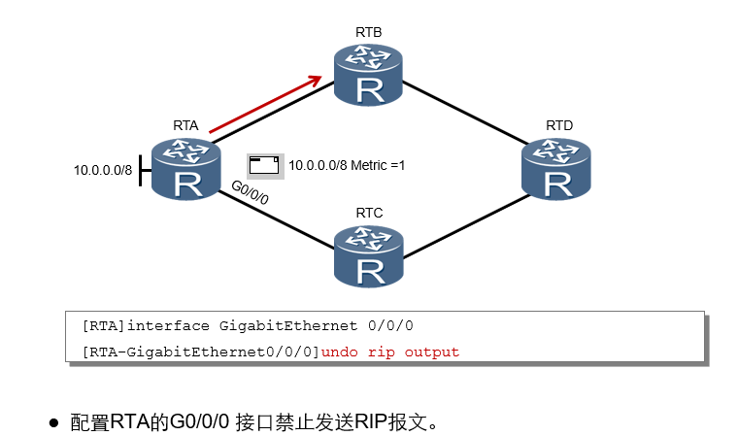
RIP配置-Output
命令rip output用于配置允许一个接口发送RIP更新消息
命令undo rip output用于禁止指定接口发送RIP更新消息
Notes:
路由条目老化 最后会从数据库中删除

Slide 46
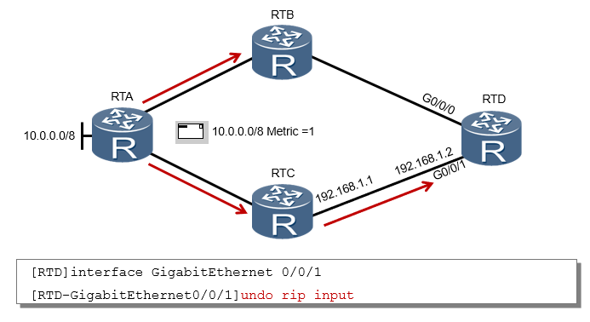
RIP配置-Input
rip input命令用来配置允许指定接口接收RIP报文；
undo rip input命令用来禁止指定接口接收RIP报文；
运行命令undo rip input之后，该接口所收到的RIP报文会被立即丢弃。

Slide 47
RIP 抑制接口
只接收报文，用来更新自己的路由表，而不发送RIP报文；
抑制所有接口：silent-interface all；
单独抑制某个接口：silent-interface g0/0/1；
使用silent-interface + peer组合实现以单播形式向指定设备发布路由
类似于思科的被动接口和邻居

